Slide 1

Nya-Chan
Adson, Alisson e Augusto

Slide 2
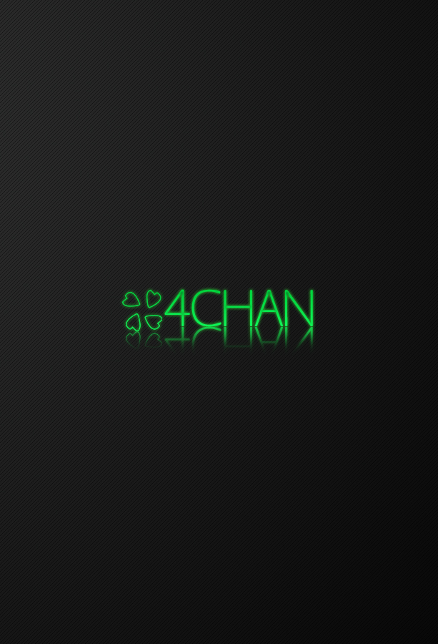
Imageboards
FutabaChannel
4Chan

Slide 3

Características de Imageboards
Conteúdo fortemente dividido por categorias e de curta duração
Foco nas discussões através da propagação da cultura de anonimidade de seus usuários
Fundamentados em modelos antigos e funcionais

Slide 4

Proposta de Software
Baseado nos modelos existentes de Imageboards populares, implementar um novo Imageboard
Tecnologias modernas de Desenvolvimento Web

Slide 5
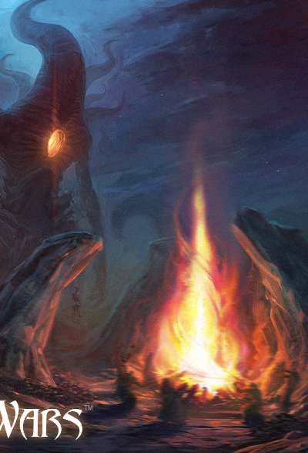

Nyarlathotep The Crawling Chaos
H.P. Lovecraft
A natureza caótica da mente humana vista nos imageboards
Nyaruko

Slide 6

Nya-Chan
Layout
Contas de Usuário
Notificações

Slide 7

Descrição Geral
Publico Alvo
Benefícios
Entretenimento >>> Money

Slide 8
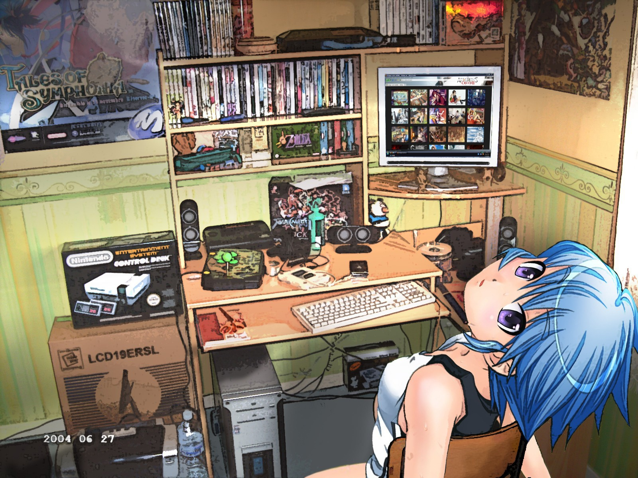
Funcionalidades
Responsividade
Tags
Personalização CSS
Notificações
Álbuns

Slide 9
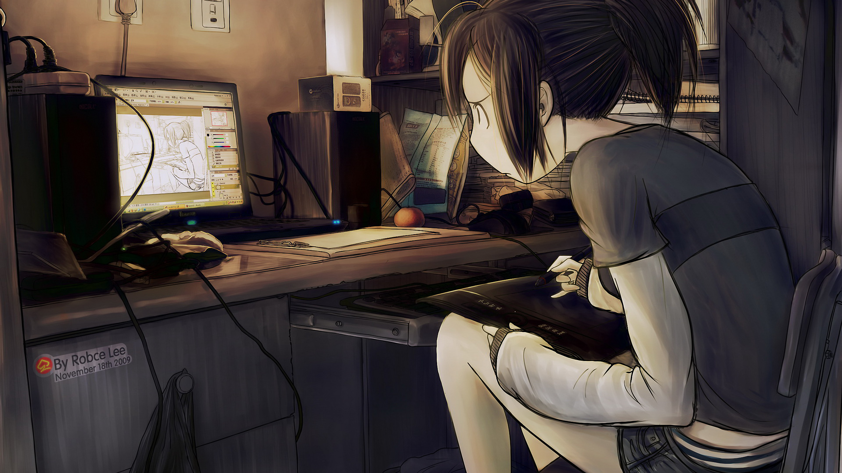
Implementação
Chrome, Firefox, Opera
Bootstrap
MongoDB
NodeJS
AngularJS
reCaptcha

Slide 10

Da Rules
Tags Obrigatórias
Tempo de arquivamento
Espera de 30 segundos
Usuários Banidos
Políticas de Uso

Slide 11

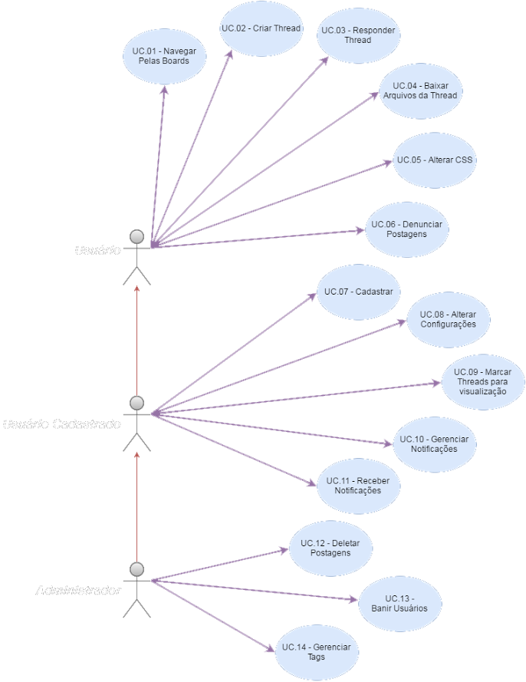
Casos de Uso

Slide 12
Nya-Chan
Adson, Alisson e Augusto

